Slide 1
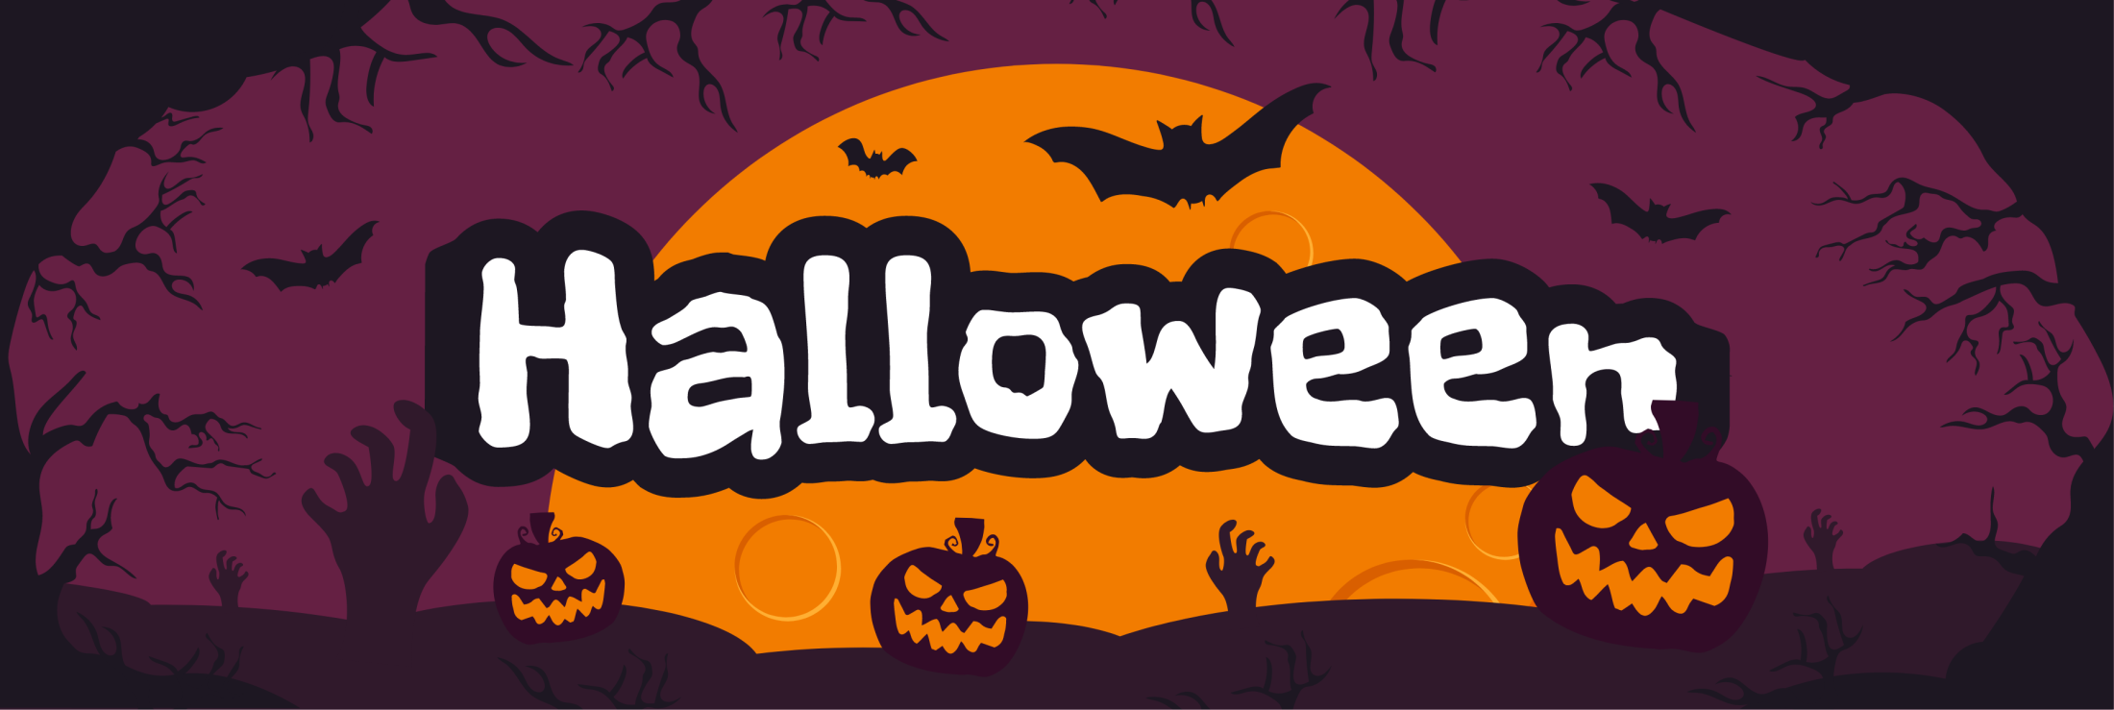
Happy

Slide 2
Σήμερα, 31 Οκτωβρίου, είναι η ημέρα του Halloween που γιορτάζεται κυρίως στη Μεγάλη Βρετανία, την Ιρλανδία και τις ΗΠΑ.
Με την πάροδο του χρόνου, το Halloween εξελίχθηκε σε μια κοσμική γιορτή με μεταμφιέσεις, trick-or-treating και άλλα σύγχρονα έθιμα.
Ποιες είναι όμως οι ρίζες του;

Slide 3
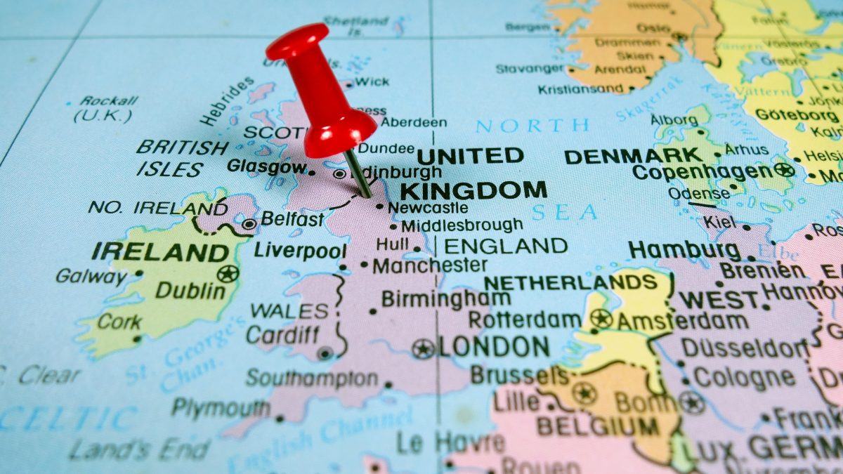
Το Halloween προέρχεται από το αρχαίο κελτικό φεστιβάλ Samhain, που γιορταζόταν πριν από περίπου 2000 χρόνια στις περιοχές όπου ζούσαν κέλτικες φυλές (στις περιοχές της σημερινής Ιρλανδίας, Βρετανίας και βόρειας Γαλλίας).

Slide 4
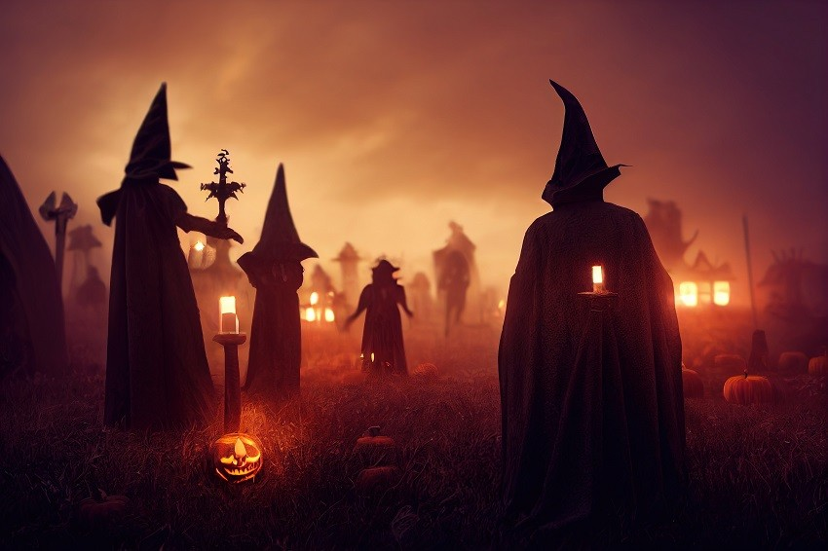
Το Samhain (Σόουιν) γιορταζόταν την 1η Νοεμβρίου και σηματοδοτούσε το τέλος του καλοκαιριού, της συγκομιδής και την αρχή του χειμώνα.

Slide 5
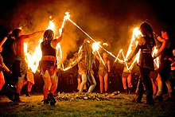
Οι Κέλτες πίστευαν ότι τη νύχτα πριν το Samhain (31 Οκτωβρίου) τα σύνορα μεταξύ του κόσμου των ζωντανών και των νεκρών γίνονταν θολά.
Θεωρούσαν ότι τα πνεύματα των νεκρών επέστρεφαν στη γη εκείνη τη νύχτα.

Slide 6
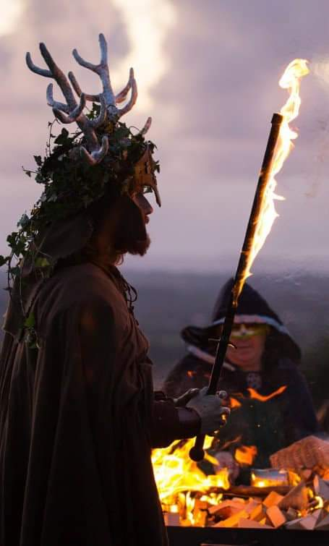
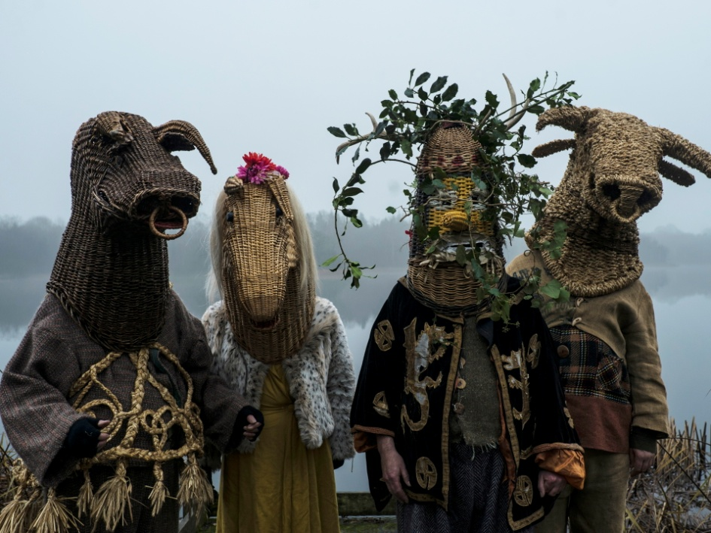
Άναβαν μεγάλες φωτιές και φορούσαν κοστούμια (συχνά από κεφάλια και δέρματα ζώων) για να απωθήσουν τα κακά πνεύματα.

Slide 7
Τον 8ο αιώνα, ο Πάπας Γρηγόριος Γ’ όρισε την 1η Νοεμβρίου ως ημέρα εορτασμού όλων των αγίων (All Saints’ Day).
Η παραμονή της γιορτής αυτής στις 31 Οκτωβρίου, ονομάστηκε All Hallows’ Eve, από όπου προήλθε η λέξη Halloween.

Slide 8
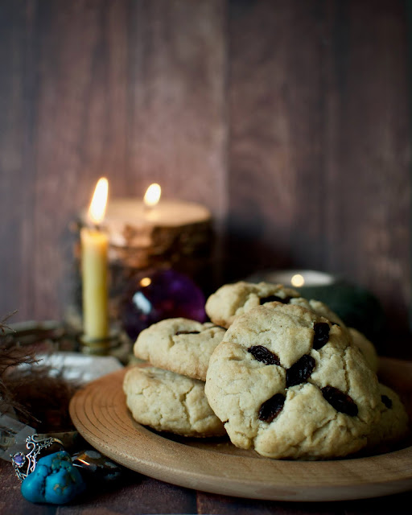
Αναπτύχθηκε σιγά σιγά
το έθιμο του “souling”,
όπου φτωχοί άνθρωποι ζητούσαν φαγητό
με αντάλλαγμα προσευχές για τους νεκρούς.

Slide 9
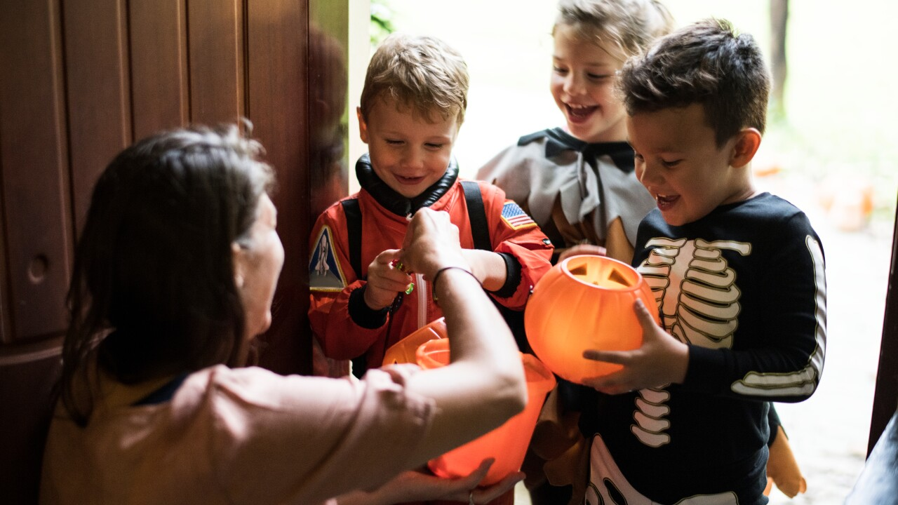
Το έθιμο του “souling” εξελίχθηκε
στο σύγχρονο “trick-or-treat”.

Slide 10
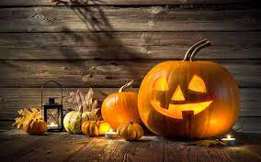
Ιρλανδοί και Σκωτσέζοι μετανάστες έφεραν τα έθιμα του Halloween στις ΗΠΑ τον 19ο αιώνα.
Η χρήση κολοκύθας αντί για γογγύλι για τα jack-o’-lanterns έγινε δημοφιλής στις ΗΠΑ.

Slide 11
Το έθιμο της κολοκύθας αντλεί ρίζες από έναν παλιό Ιρλανδικό μύθο του Τζακ, που ήταν τσιγκούνης και πειραχτήρι.
Σύμφωνα με τον μύθο, ο Τζακ είχε καλέσει τον διάβολο να πιουν ένα ποτό μαζί. Όμως ο Τζακ δεν ήθελε να πληρώσει για το ποτό του και έτσι έπεισε τον διάβολο να μεταμορφωθεί σε ένα νόμισμα, ώστε να μπορέσουν να πληρώσουν για τα ποτά τους. Πράγματι μεταμορφώθηκε ο διάβολος σε νόμισμα, αλλά ο Τζακ, αντί να πληρώσει, τον έβαλε στην τσέπη του δίπλα σε έναν σταυρό και έτσι ο διάβολος δεν μπορούσε να πάρει την κανονική του μορφή. Ύστερα από πολλά παρακάλια, ο Τζακ αποφάσισε να τον ελευθερώσει, αρκεί να του έδινε την υπόσχεση ο διάβολος ότι δεν επρόκειτο να τον ενοχλήσει για έναν χρόνο και ούτε θα διεκδικούσε την ψυχή του όταν πέθαινε.

Slide 12
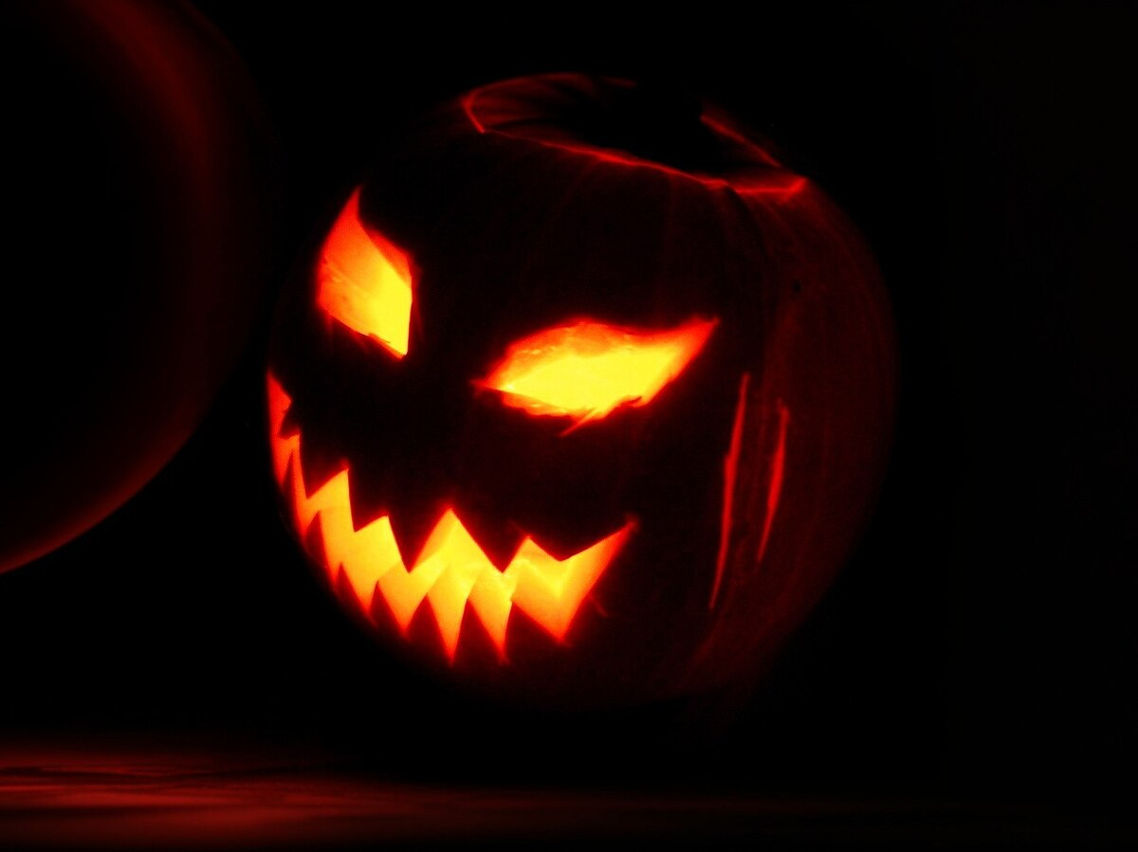
Έτσι πέρασε ο χρόνος και ο διάβολος ξαναεμφανίστηκε την ώρα που ο Τζακ προσπαθούσε να κόψει ένα φρούτο από κάποιο δέντρο. Ζήτησε, λοιπόν, από το διάβολο να ανέβει στο δέντρο και να του κόψει το φρούτο. Ο διάβολος ανέβηκε και ο Τζακ αμέσως σκάλισε ένα σταυρό στον κορμό του δέντρου. Έτσι ο διάβολος ήταν παγιδευμένος και δεν μπορούσε να κατέβει. Γι' αυτό παρακάλεσε τον Τζακ να τον ελευθερώσει και του υποσχέθηκε ότι δεν θα τον ενοχλήσει για 10 ολόκληρα χρόνια. Τότε ο Τζακ τον ελευθέρωσε.

Slide 13
Πέρασαν αρκετά χρόνια και ο Τζακ πέθανε. Πήγε στον παράδεισο, αλλά ο Θεός δεν τον δέχτηκε, καθώς ο Τζακ ήταν έναν άνθρωπος μίζερος και κακός και τον έστειλε στην κόλαση. Όμως ούτε ο διάβολος τον ήθελε. Του θύμισε την υπόσχεση που του είχε δώσει παλιότερα ότι δεν θα διεκδικούσε την ψυχή του και τον έδιωχνε. Όταν ο Τζακ τον ρώτησε: «Πώς θα φύγω; Έξω έχει σκοτεινιά», ο διάβολος πήρε ένα αναμμένο κάρβουνο και του το έδωσε για να φωτίζει τον δρόμο του μέσα στη νύχτα. Ο Τζακ έβγαλε ένα ραπάνι (που πάντα κουβαλούσε μαζί του, καθώς ήταν ένα από τα πιο αγαπημένα του φαγητά), το χάραξε και έβαλε μέσα το κάρβουνο. Από τότε περιπλανιέται στον κόσμο, μη μπορώντας να βρει κάποιο μέρος να αναπαύσει την ψυχή του.
Γι' αυτό κάθε Halloween οι Ιρλανδοί σκαλίζουν ραπάνια, πατάτες και κολοκύθες, βάζουν μέσα ένα κερί και τα τοποθετούν κοντά σε παράθυρα, ώστε να κρατάνε μακριά τα κακά τα πνεύματα και κυρίως το πνεύμα του τσιγκούνη Τζακ.

Slide 14
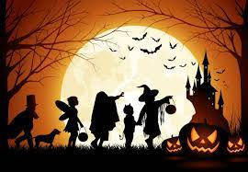
Συνοπτικά, το Halloween εξελίχθηκε από ένα αρχαίο κελτικό θρησκευτικό φεστιβάλ σε μια παγκόσμια, κοσμική γιορτή που συνδυάζει στοιχεία από διάφορες παραδόσεις και πολιτισμούς. Παρά τις αλλαγές, διατηρεί ακόμη κάποιες από τις αρχικές του συνδέσεις με το υπερφυσικό και την έννοια της επαφής μεταξύ του κόσμου των ζωντανών και των νεκρών.

